Slide 1
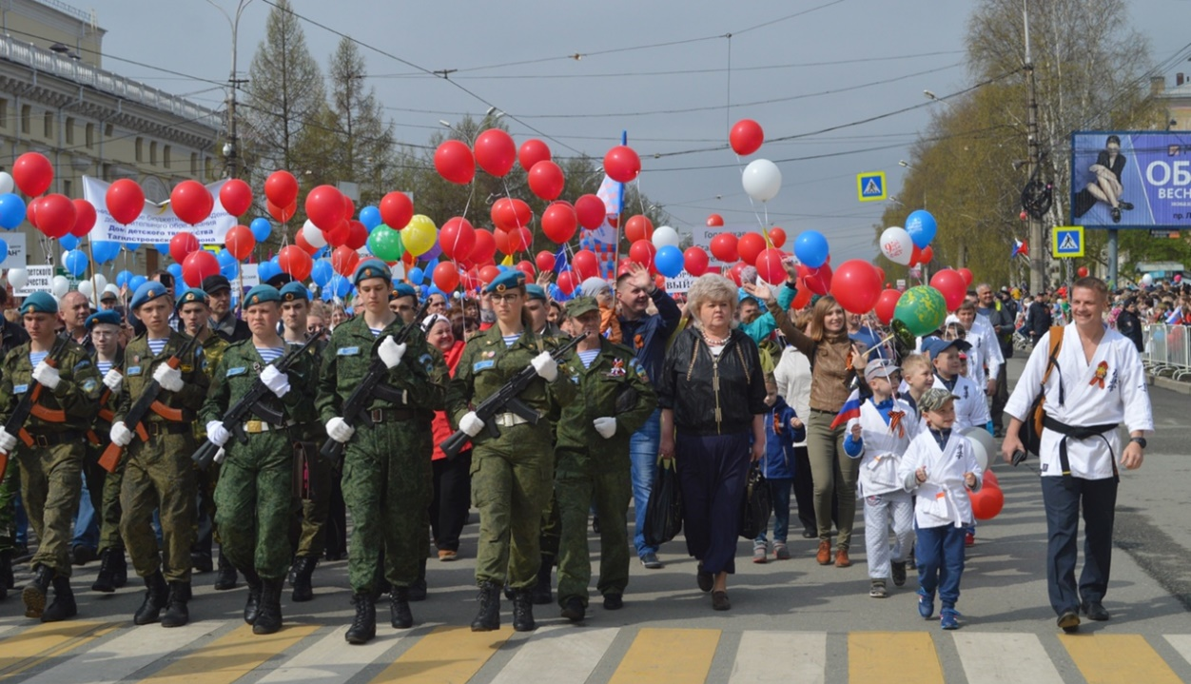
Профсоюз ГДДЮТ

Slide 2
Что такое профсоюз ГДДЮТ? Это место, где вас ценят, любят, ждут! И помогут, и полечат, защитят, И, конечно, развлекут, повеселят!

Slide 3
Несомненно, ПРОФСОЮЗ – это ПЛЮС!
С профсоюзом
будешь ты –
все исполнятся
мечты!

Slide 4
Главный в профсоюзе – наш профком. Дел у нее – как снежный ком: То театр, то конкурс, то юбилей… И везде попробуй-ка успей!
Нина Николаевна –
наш лидер,
бессменный
профсоюза
руководитель!

Slide 5
180 членов профсоюза!!!
Это вам не шутка!
У Нины Николаевны на счету
Каждая минутка!

Slide 6
Чем живет профсоюз ГДДЮТ, Разберем подробно тут!

Slide 7
Кто захочет подлечиться – Нина Николаевна подсуетится: Заявленье напиши и путевку получи. Отдохнет в санатории без забот Профсоюзный наш народ!

Slide 8
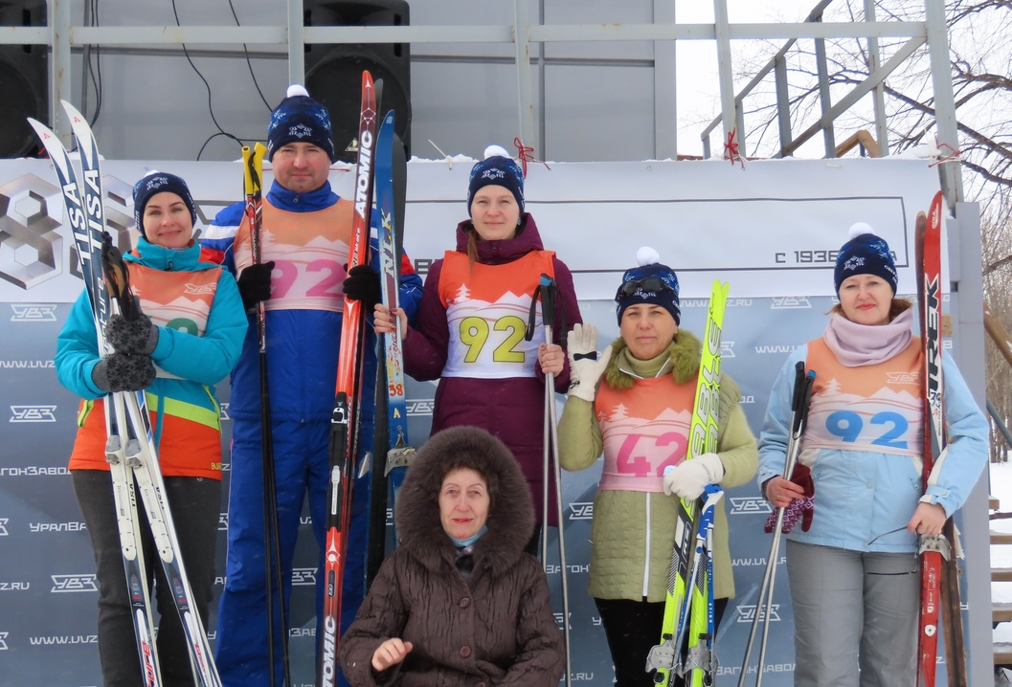
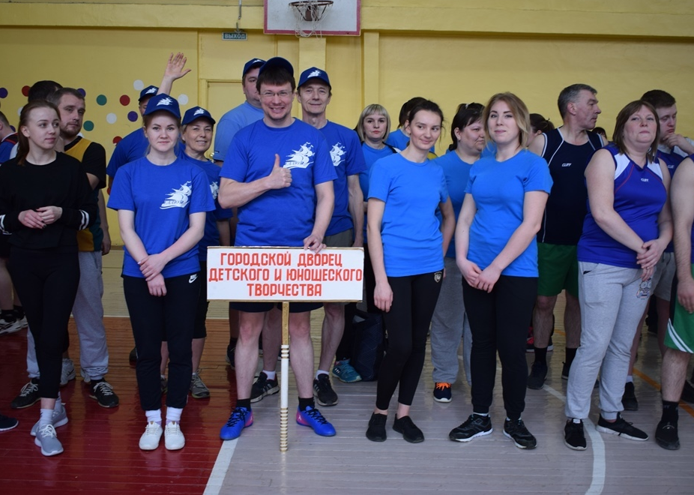
За здоровый образ жизни Профсоюз ГДДЮТ: Лыжи, волейбол, пробежка… Все места займем мы тут!

Slide 9
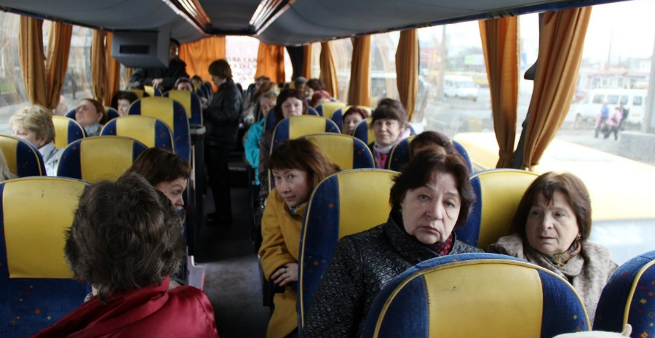
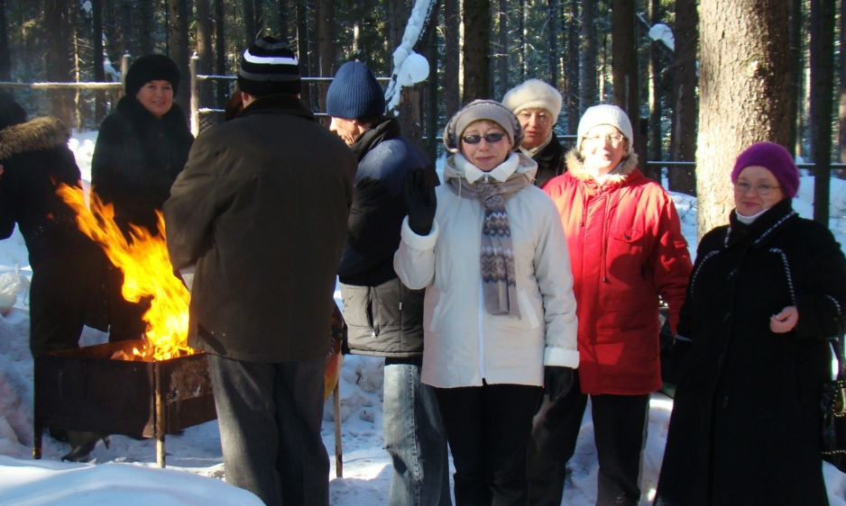
Дни здоровья – просто КЛАСС! На природу коллективом! Профсоюз ГДДЮТ Зарядит всех позитивом!

Slide 10
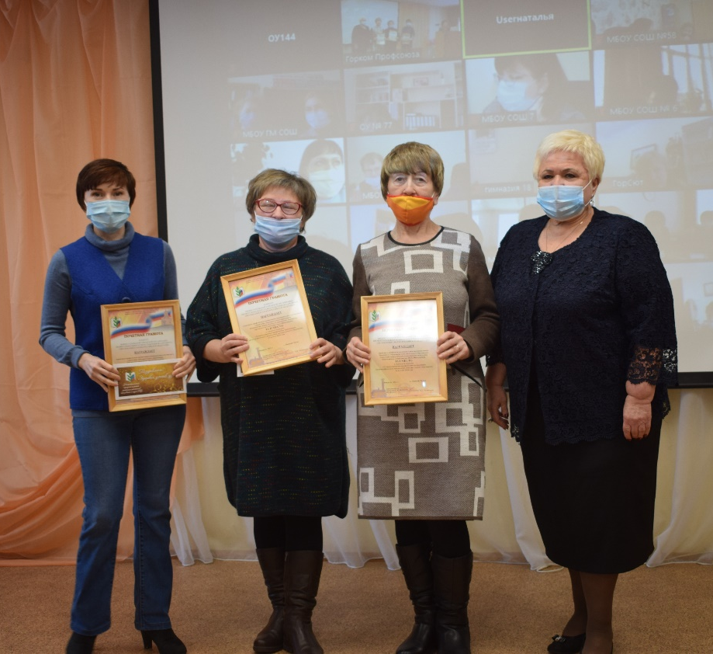
А если вдруг беда случится, Иль несчастье приключится, То тебе протянет руку Наш любимый профсоюз. Станет на душе светлее И спадет тяжелый груз!

Slide 11
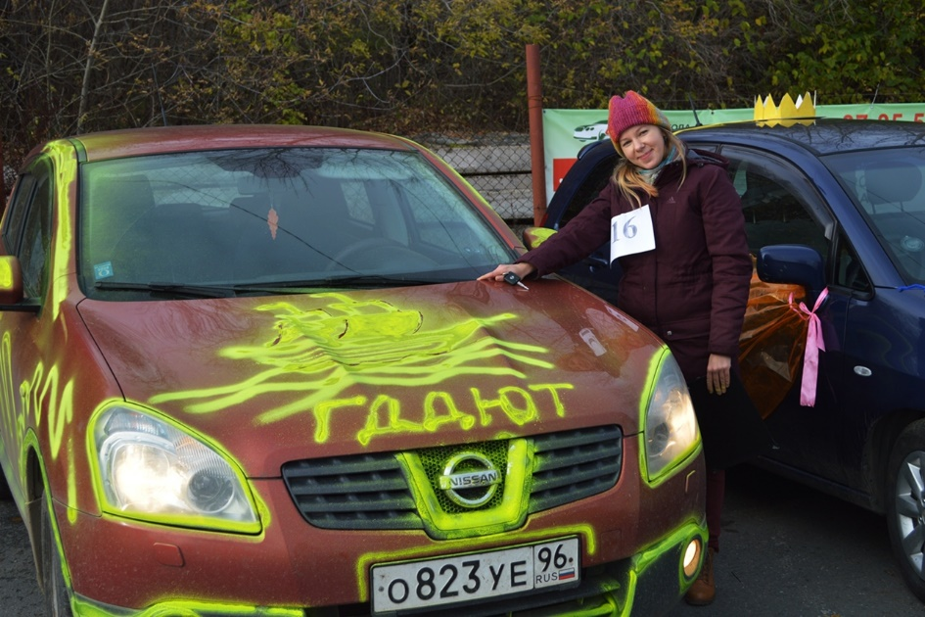
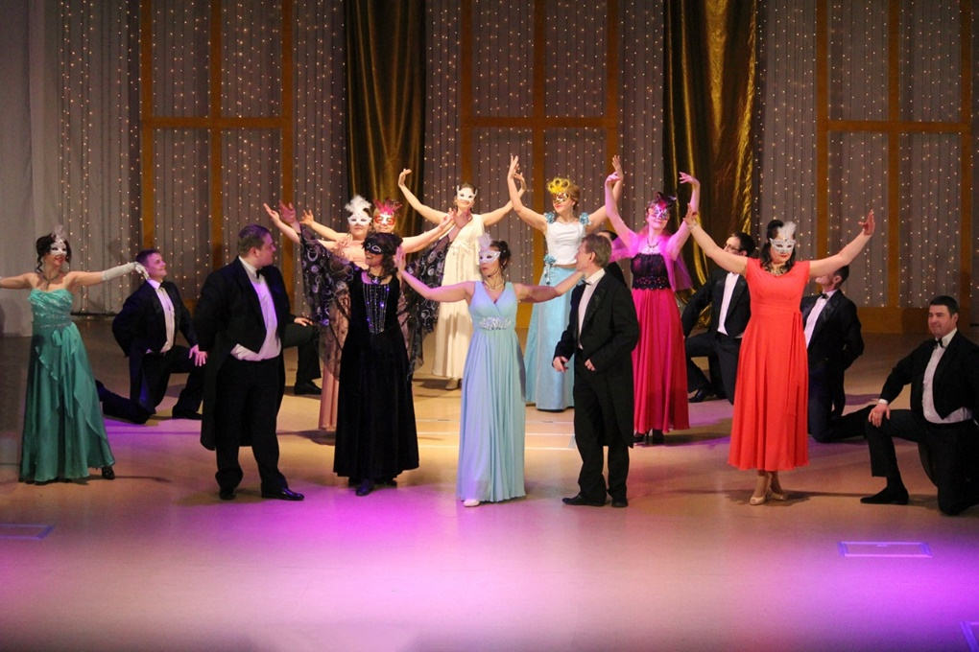
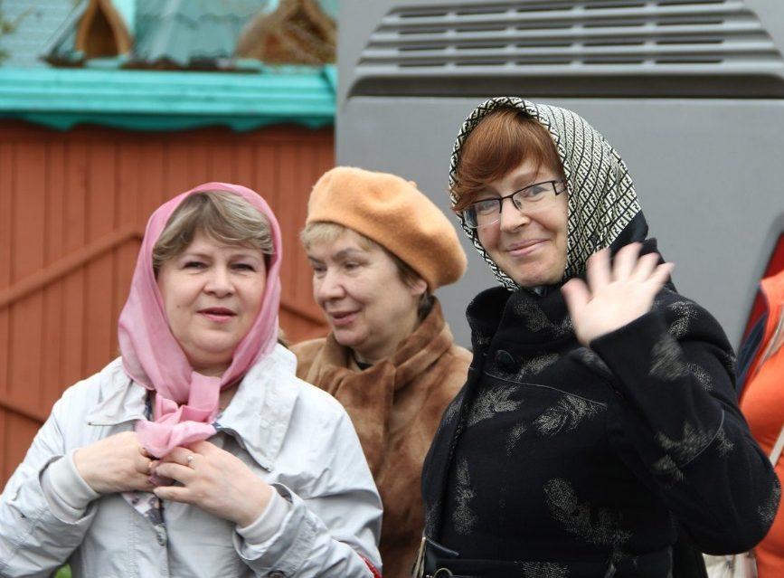
Вся профсоюзная жизнь Дворца На нашем сайте подробно освещена!

Slide 12
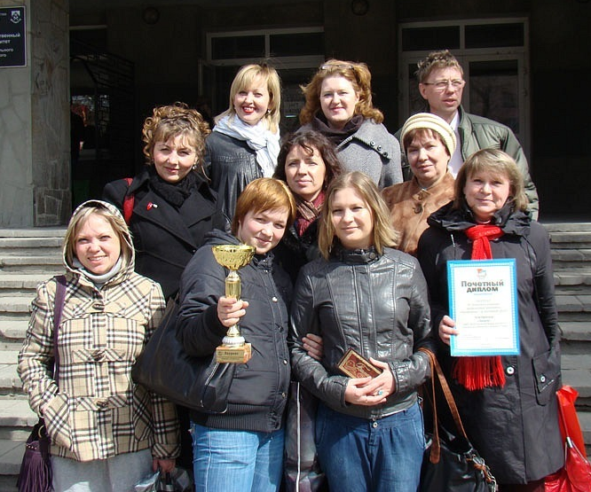
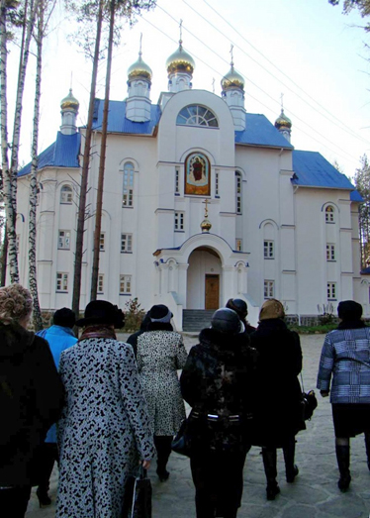
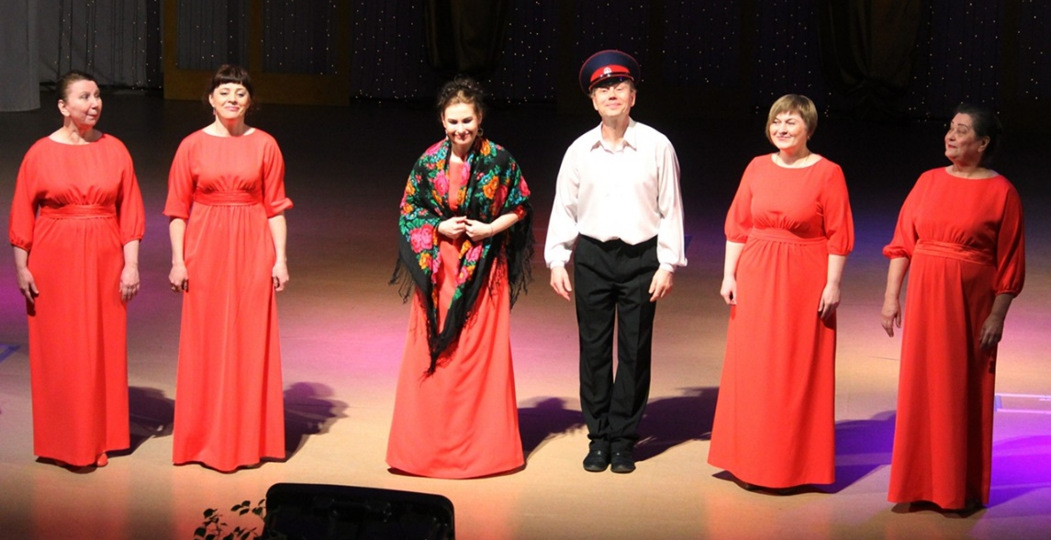
И поездки, и экскурсии наши, и победы на конкурсах важных!

Slide 13
В профсоюзе всех нас много! У нас в профсоюзе одна дорога: Свобода, защита и честный труд! И будь уверен: тебя здесь поймут!

Slide 14
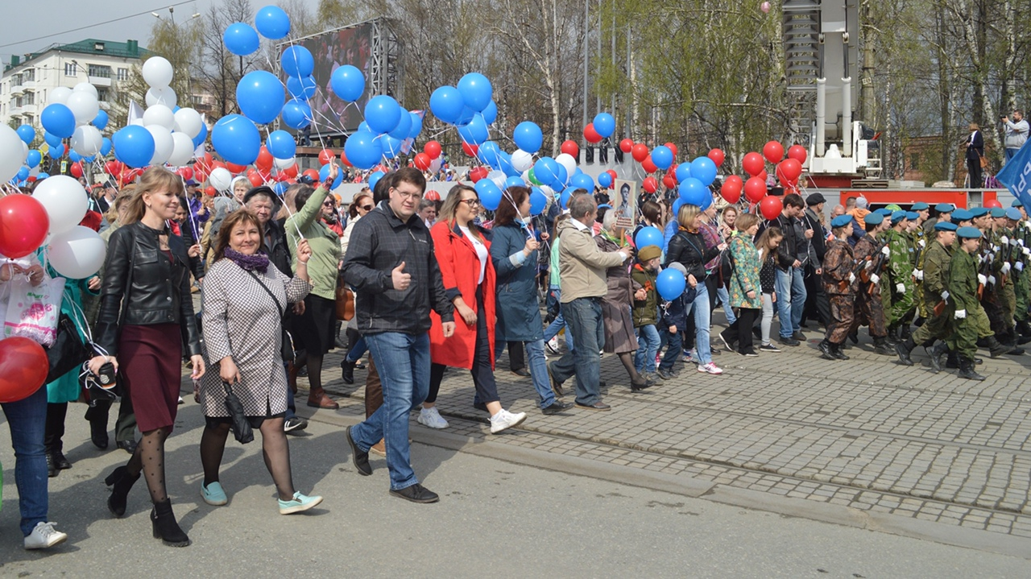
Профсоюз ГДДЮТ: Здесь вас любят, ценят, ждут!

